Slide 1


Slide 2
Chủ đề 4
TRẢI NGHIỆM CÙNG WORDPAD
BÀI 13: CANH CHỈNH LỀ TRONG WORDPAD
Notes:
亮亮图文旗舰店https://liangliangtuwen.tmall.com

Slide 3
Mục tiêu
Biết các nút lệnh canh chỉnh lề; Biết cách canh chỉnh lề; Biết sử dụng phím Tab để thụt đầu dòng trong WordPad.

Slide 4
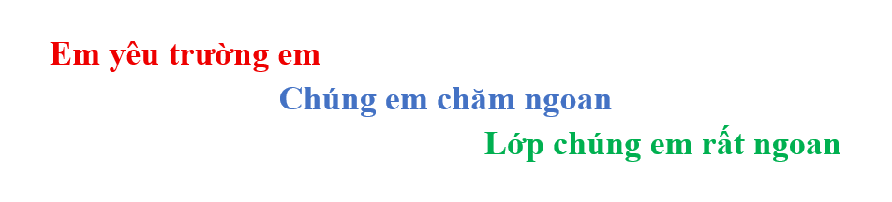
Hoạt động mở đầu (Khởi động)
Các câu trên được đặt ở vị trí như thế nào?

Slide 5
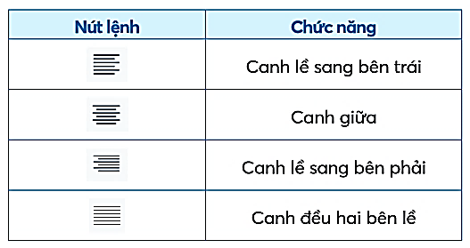
Hoạt động hình thành kiến thức mới
1. Nút lệnh canh chỉnh lề:

Slide 6
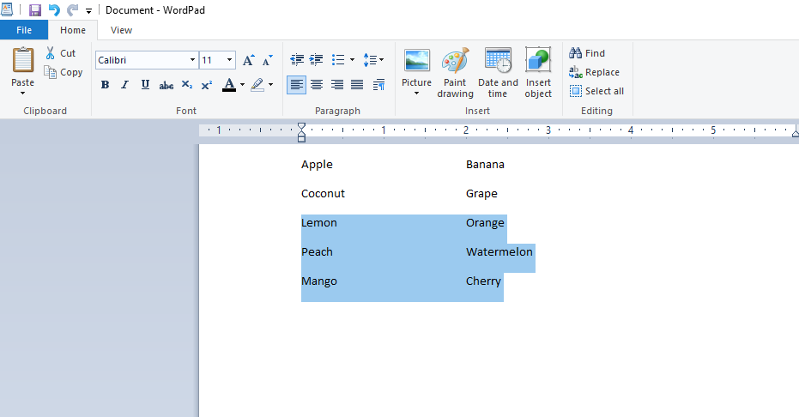
Hoạt động hình thành kiến thức mới
2. Thao tác canh chỉnh lề:
+ Bước 1: Chọn khối nội dung cần canh chỉnh lề.
Chọn khối nội dung

Slide 7
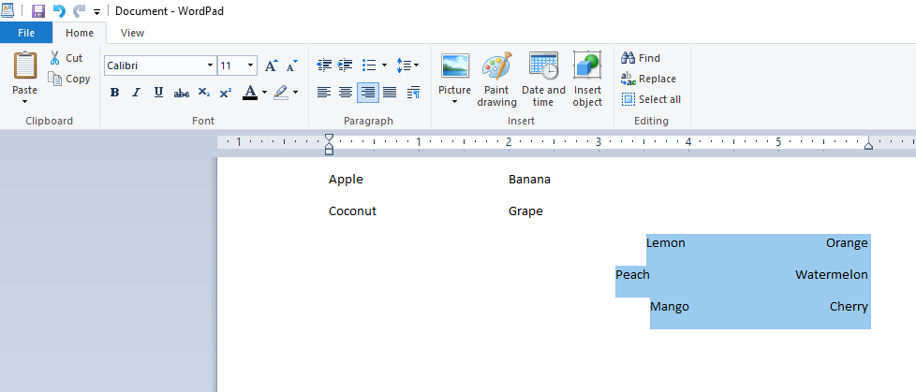
Hoạt động hình thành kiến thức mới
2. Thao tác canh chỉnh lề:
Chọn nút lệnh canh lề sang bên phải
+ Bước 2: Chọn nút lệnh canh chỉnh lề phù hợp.

Slide 8

Hoạt động hình thành kiến thức mới
3. Thụt đầu dòng:
Để thụt đầu dòng nội dung đoạn văn, học sinh nhấn phím

Slide 9
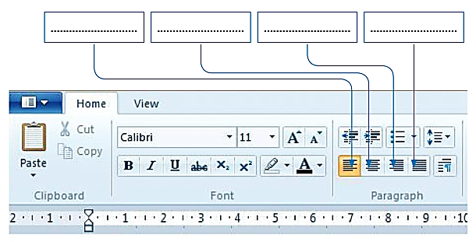
Hoạt động luyện tập
Yêu cầu học sinh chia nhóm đôi cùng thảo luận và bài tập 1, 2 phần Luyện tập/Sách QTH/trang 44.
Bài 1: Viết chức năng của các nút lệnh canh chỉnh lề vào chỗ chấm.
Canh lề trái
Canh lề giữa
Canh lề phải
Canh điều 2 biên

Slide 10
Hoạt động luyện tập
Bài 2: Khoanh vào chữ cái đặt trước đáp án đúng. Để thụt đầu dòng, em nhấn phím:

Slide 11
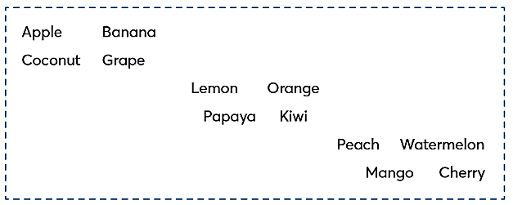
Hoạt động thực hành vận dụng 1
Khởi động phần mềm WordPad rồi gõ nội dung theo mẫu sau: (trình chiếu bài mẫu).
1. Gõ và canh chỉnh nội dung theo mẫu:

Slide 12
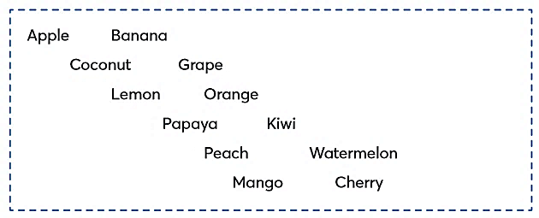
Hoạt động thực hành vận dụng 2
Khởi động phần mềm WordPad rồi gõ nội dung theo mẫu sau: (trình chiếu bài mẫu).
2. Gõ nội dung và nhấn phím Tab để thụt đầu dòng theo mẫu:

Slide 13
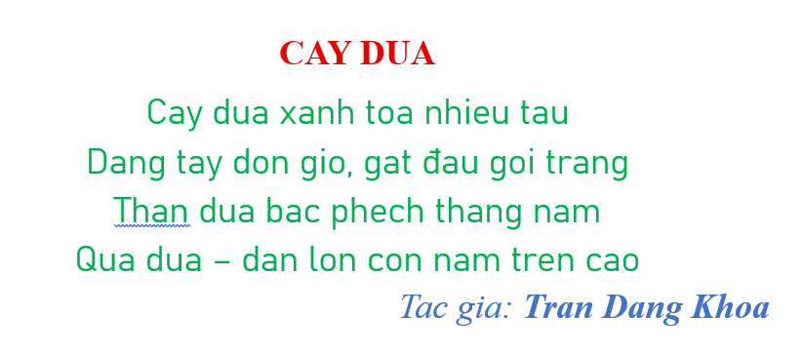
Hoạt động thực hành mở rộng
Khởi động phần mềm WordPad rồi gõ nội dung bài thơ “Cây Dừa” và trình bày sáng tạo.

Slide 14
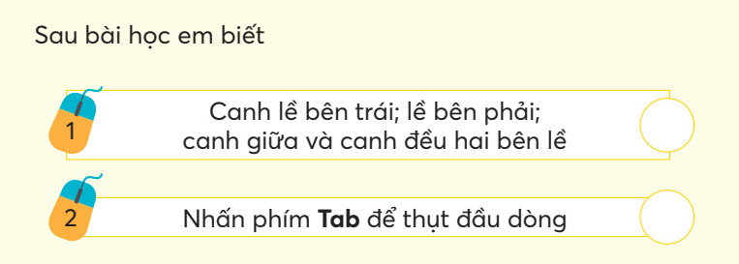
Hoạt động đánh giá

Slide 15
Chúc các em có một buổi học thú vị nhé!

